Slide 1
Harmful microorganisms
表皮葡萄球菌
头状葡萄球菌
马拉色菌

Slide 2
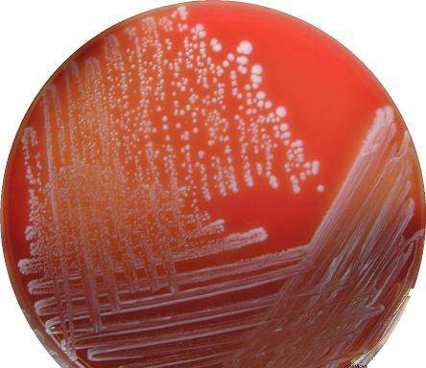
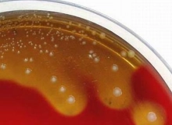

Slide 3
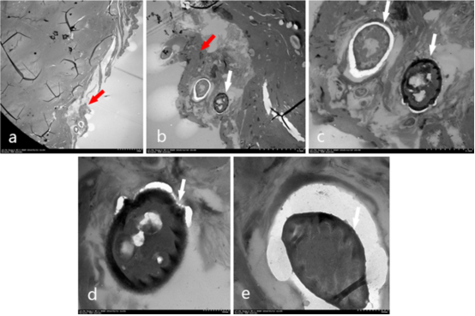
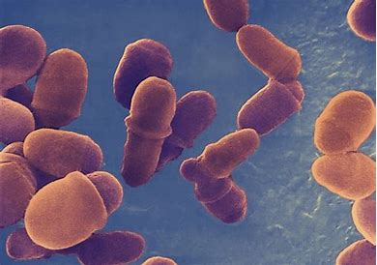
电镜下观察到AGA患者毛发根部有马拉色菌包裹

Slide 4

防脱发秘籍
让你远离脱发的烦恼

Slide 5
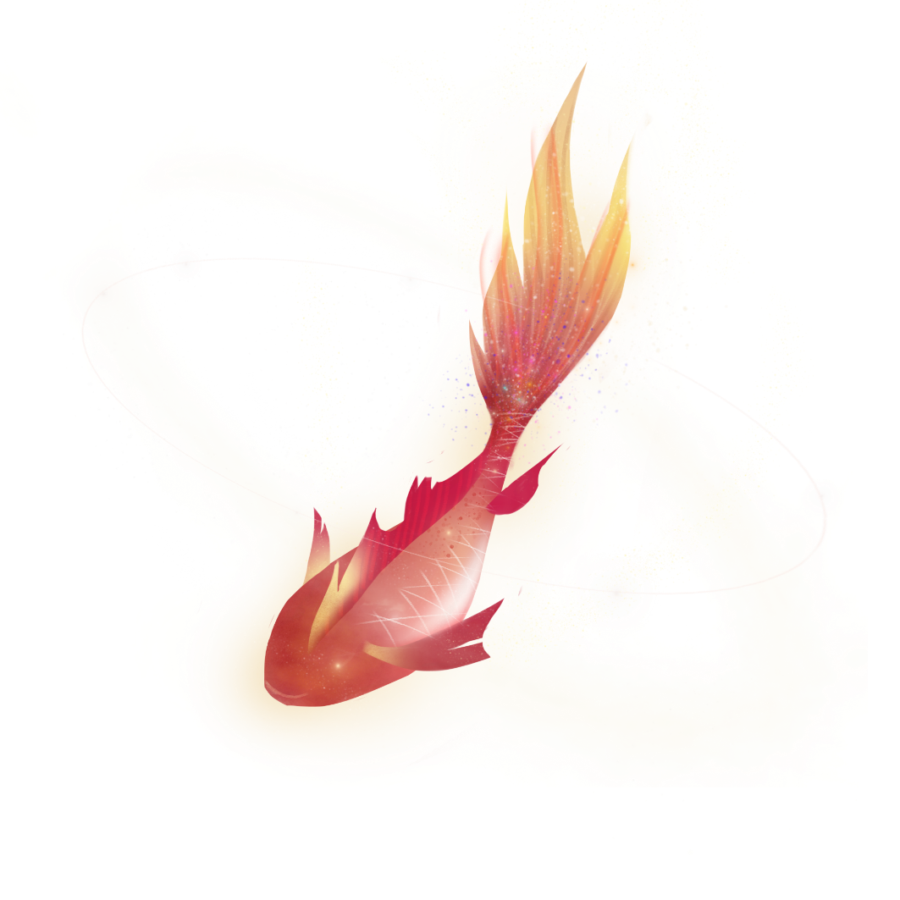
顺应时令，科学洗梳
Conform to the season and wash and comb scientifically
减少美发，科学护发
Reduce hairdressing and protect hair scientifically
饮食忌口，合理调养
Diet taboo, reasonable recuperation

Slide 6
most important ! ! !
保持正常的生活作息
不能熬夜！！！
不能熬夜！！！
不能熬夜！！！

Slide 7
Thanks

